Slide 1
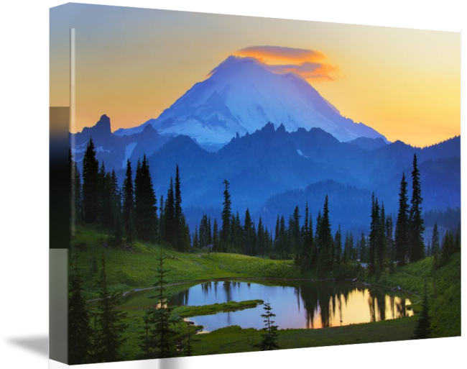
GUARDA PARA AMANHÃ

Slide 2
Guarda para amanhã as coisas que precisam de mais tempo

Slide 3
O beijo que precisa ser mais lento,
a palavra que precisa ser pensada antes de dita

Slide 4
A ação que dever ser pesada antes de feita.

Slide 5
Guarda para amanhã um pouco de tanta sede,
um pouco de tanto passo,
um pouco de tanta de gente.

Slide 6
Guarda para amanhã. Logo tudo há de ser ...
O que não é agora...
O que sem demora vai amanhecer..

Slide 7
Formatação
Verarduin
Texto
Cáh Morandi
Imagem
Internet
Vera.arduin@gmail.com

